Slide 1
Wärmebildkamera
1. Projekt Wärmebildkamera OÖLFV
2. Grundlagen, Einsatzmöglichkeiten
KDT-W Lehrgang 2015

Slide 2
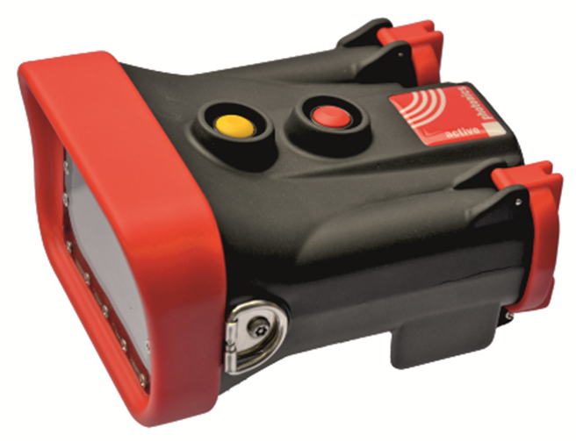
Kamera activ photonics 320 micro OÖ

Slide 3
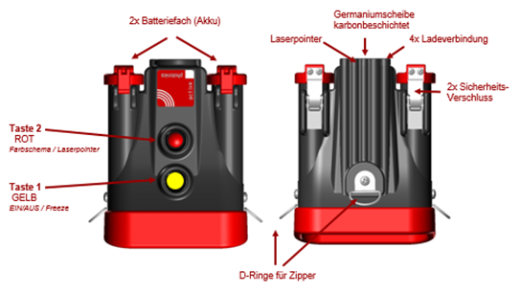
Kamera activ photonics 320 micro OÖ

Slide 4
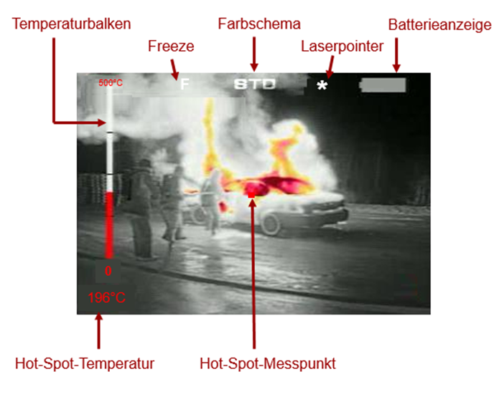
Kamera activ photonics 320 micro OÖ

Slide 5
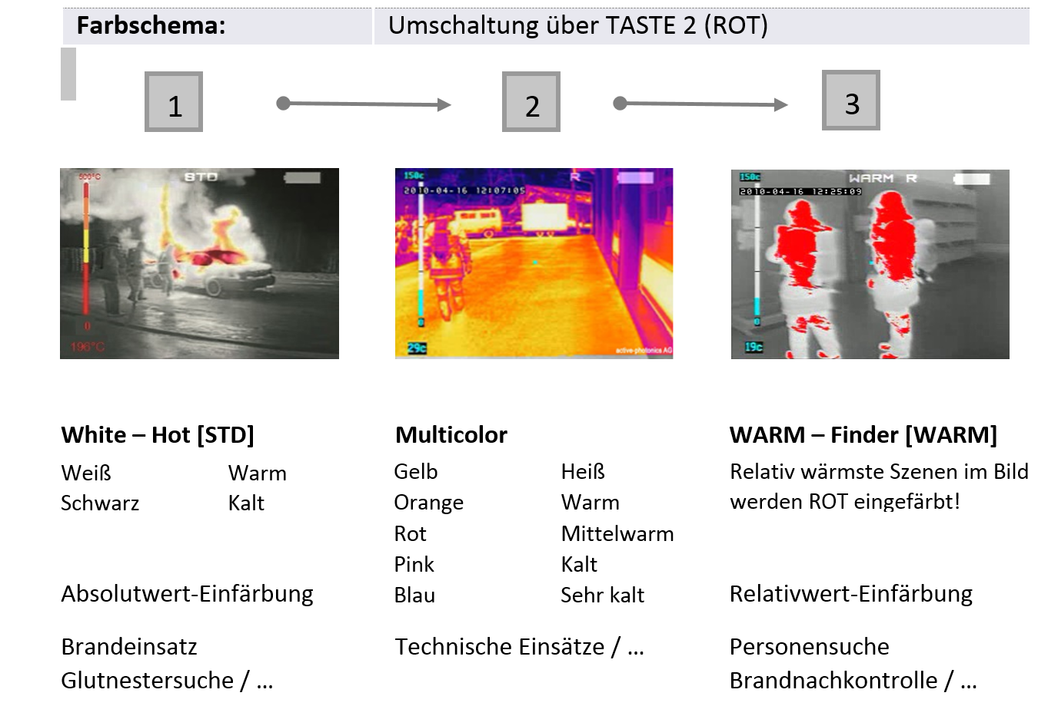
Kamera activ photonics 320 micro OÖ

Slide 6

Themen – Teil 2
Grundlagen, Einsatzmöglichkeiten
Grundlagen
Funktionsprinzip
Einsatzgrundsätze
Einsatzmöglichkeiten / -grenzen
Fazit / Zusammenfassung
Anwendungsbeispiele
Tipps für die Ausbildung

Slide 7
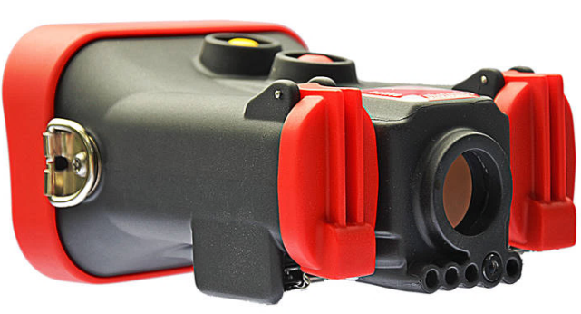
Grundlagen
Was ist eine Wärmebildkamera (WBK)?
Die Wärmebildkamera ist ein Gerät, welches Wärmestrahlung, die von jedem Körper oder Medium ausgeht, sichtbar machen kann.
Was man auf dem Monitor einer Wärmebildkamera sieht, ist nicht der Körper als solcher, sondern man sieht dieses Objekt auf Grund der Wärme, die von ihm ausgeht.
d.h. jeder Körper und auch jedes andere Medium (Flüssigkeit, Gas) das wärmer als der absolute Nullpunkt
(-273°C) ist, gibt auf Grund seines
Wärmezustands Infrarotstrahlung ab.

Slide 8
Grundlagen
Infrarotstrahlung
Radio- u. Fernsehwellen
Infrarotstrahlung ist, genauso wie Rundfunk- und Fernsehwellen, Mikrowellen, Röntgenstrahlung, Gamma(γ-)strahlung… eine elektromagnetische Wellenstrahlung.
Die verschiedenen elektromagnetischen Strahlen unterscheiden sich in der Wellenlänge.
Mikrowellen
Infrarot-Strahlung
Sichtbares Licht
UV-Strahlung
γ-Str.
Wellenlänge

Slide 9
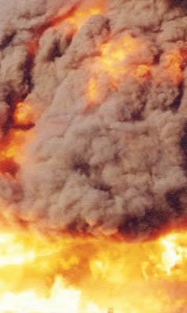
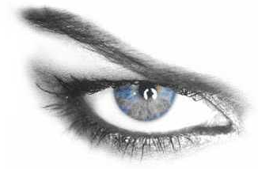
Grundlagen
Infrarotstrahlung
Die Wellenlänge des sichtbaren Lichts ist etwas kürzer als IR-Strahlung und kann Rauch nicht durchdringen.
Infrarotstrahlung ist langwelliger und durchdringt Rauch dagegen problemlos, kann aber vom Menschen ohne Hilfsmittel (z. B. einer WBK) nicht erkannt werden.

Slide 10
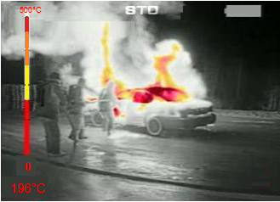
Funktionsprinzip
Technik
Linse
Sensor
Display
Elektronisches Signal
IR
Detektor
Elektronik
(Prozessor)
IR Strahlung
Achtung:
Keine echte (exakte) Temperaturmessung
IR-Detektor und Elektronik rechnen die aufgenommene IR Strahlung in relative Temperaturen um.

Slide 11
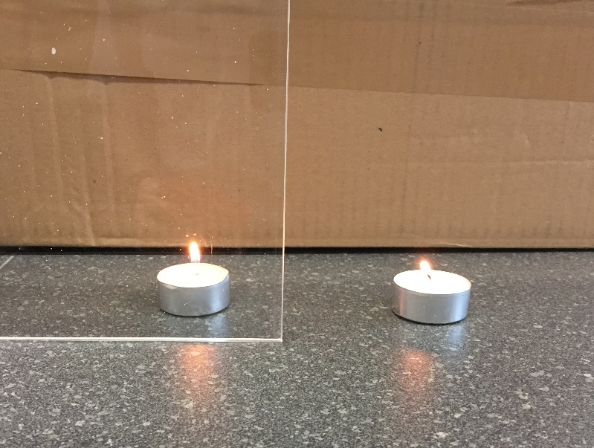
Funktionsprinzip
Darstellung einer Wärmequelle
Blick ohne Wärmebildkamera
Hinter
Glasscheibe
Ohne
Glasscheibe
Darstellung für das menschliche Auge „gleich“

Slide 12
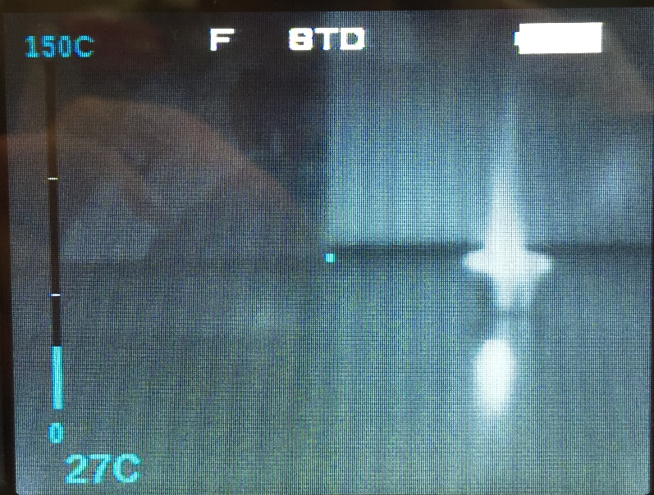
Funktionsprinzip
Darstellung einer Wärmequelle
Blick durch eine Wärmebildkamera
Hinter
Glasscheibe
Ohne
Glasscheibe

Slide 13
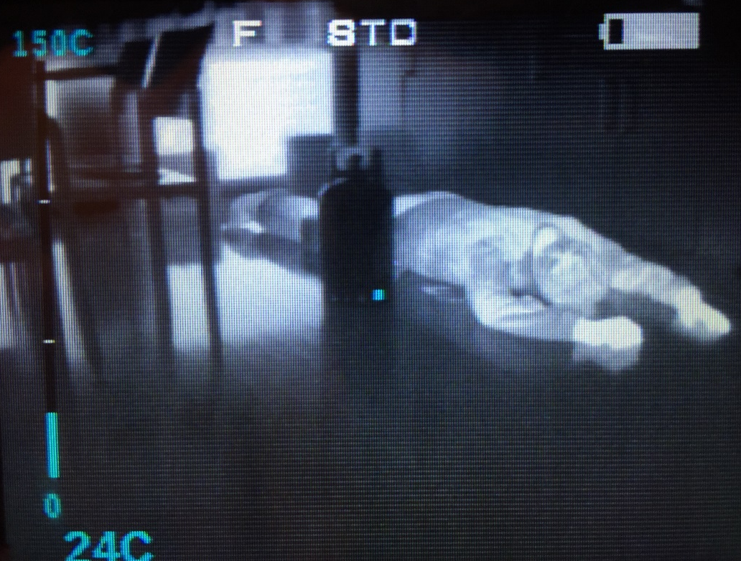
Funktionsprinzip
Darstellung einer Wärmequelle
Alle Gegenstände wie z.B. Schrank, Tisch, Stuhl, Gasflaschen, Leitungen, usw., als auch z. B. Rauch werden immer im (Temperatur-) Verhältnis zu ihrer Umgebung dargestellt.
Dunkel = „Kalt“
Weiß / Farbe = „Warm“

Slide 14
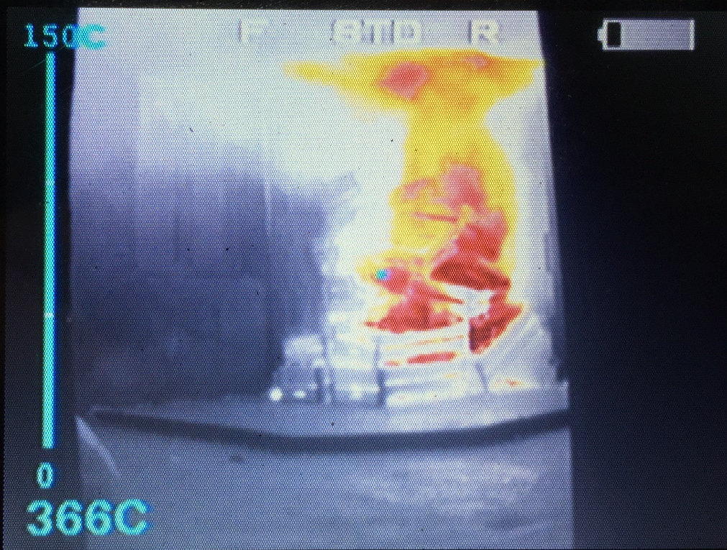
Funktionsprinzip
Darstellung einer Wärmequelle
Alle Gegenstände wie z.B. Schrank, Tisch, Stuhl, Gasflaschen, Leitungen, usw., als auch z. B. Rauch werden immer im (Temperatur-) Verhältnis zu ihrer Umgebung dargestellt.
Dunkel = „Kalt“
Weiß / Farbe = „Warm“

Slide 15
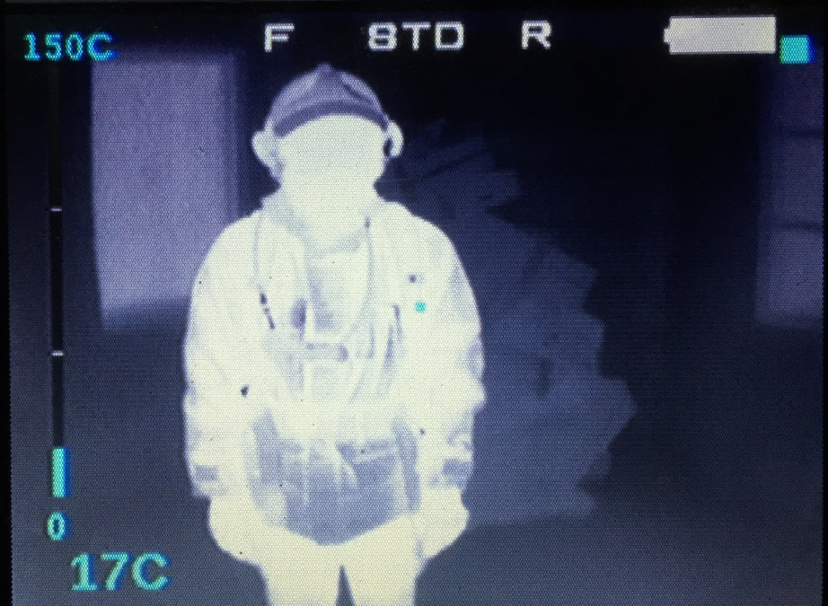
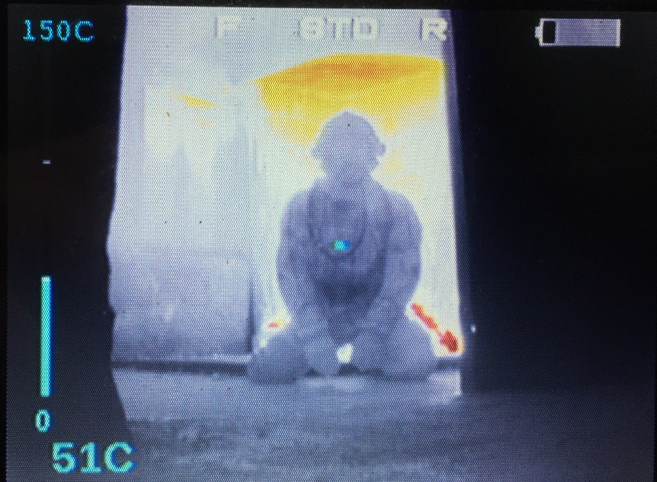
Funktionsprinzip
Darstellung einer Wärmequelle
Beispiel 1
Hintergrund = „kalt“
Person im Vordergrund
helle Darstellung
Beispiel 2
Hintergrund = „warm“
Person im Vordergrund
dunkle Darstellung

Slide 16
Funktionsprinzip
„Temperaturermittlung“
Hot-Spot-Messpunkt

Slide 17
Funktionsprinzip
„Temperaturermittlung“
Hot-Spot-Messpunkt
Achtung:
Keine echte (exakte) Temperaturmessung
IR-Detektor und Elektronik rechnen die aufgenommene IR Strahlung in relative Temperaturen um.

Slide 18
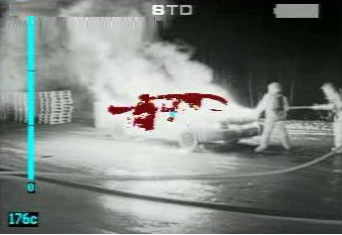
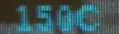
Funktionsprinzip
Sensor
2 Sensorbereiche (Regelfall)
(automatische Umschaltung)
Hohe Empfindlichkeit
(niedrige Temperaturen)
rot → > 150°C
Niedrige Empfindlichkeit
(hohe Temperaturen)
gelb → > 250°C
rot → > 400°C

Slide 19
Einsatzgrundsätze
Spiegelungen
Abschirmung
2-D-Bild richtig „lesen“ ➔ „Würfelblick“
Erkundung / Tür-Kontrolle
Wahl des richtigen Farbschemas
Funktionen: Standbild, Laserpointer
Wer hat die WBK im Einsatz?

Slide 20
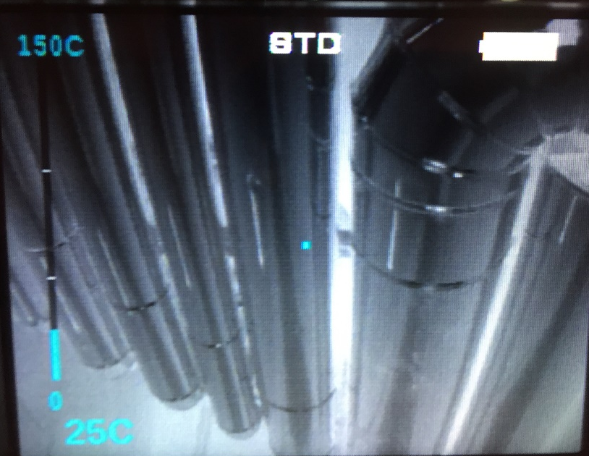
Einsatzgrundsätze
Spiegelungen
Glatte Oberflächen reflektieren Wärmestrahlung
Reflexion ➔ Spiegelungen
➔ Mögliche Fehlinterpretationen!!!
Beispiele:
  Glas
  Glatte (glänzende)
  Metallflächen
  Glatte Fliesen
  Wasseroberfläche
  …
Abhilfe ➔ Winken, Bewegen, Standortwechsel, …

Slide 21
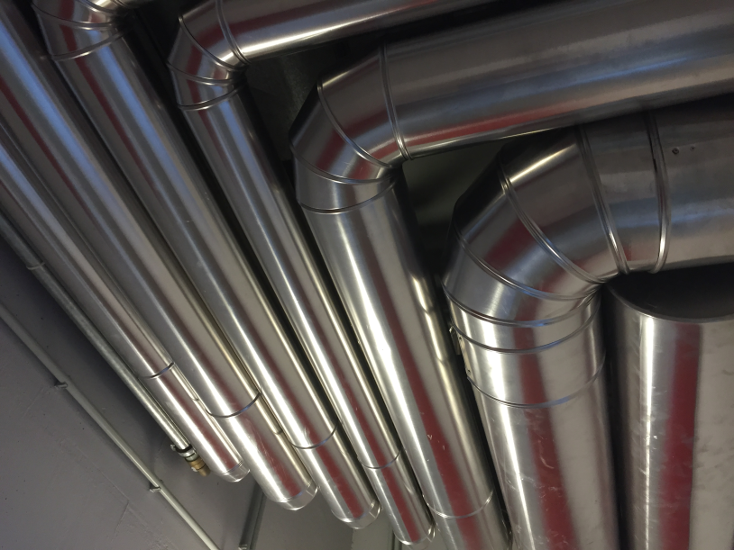
Einsatzgrundsätze
Spiegelungen
Glatte Oberflächen reflektieren Wärmestrahlung
Reflexion ➔ Spiegelungen
➔ Mögliche Fehlinterpretationen!!!
Beispiele
  Glas
  Glatte (glänzende)
  Metallflächen
  Glatte Fliesen
  Wasseroberfläche
  …
Abhilfe ➔ Winken, Bewegen, Standortwechsel, …

Slide 22
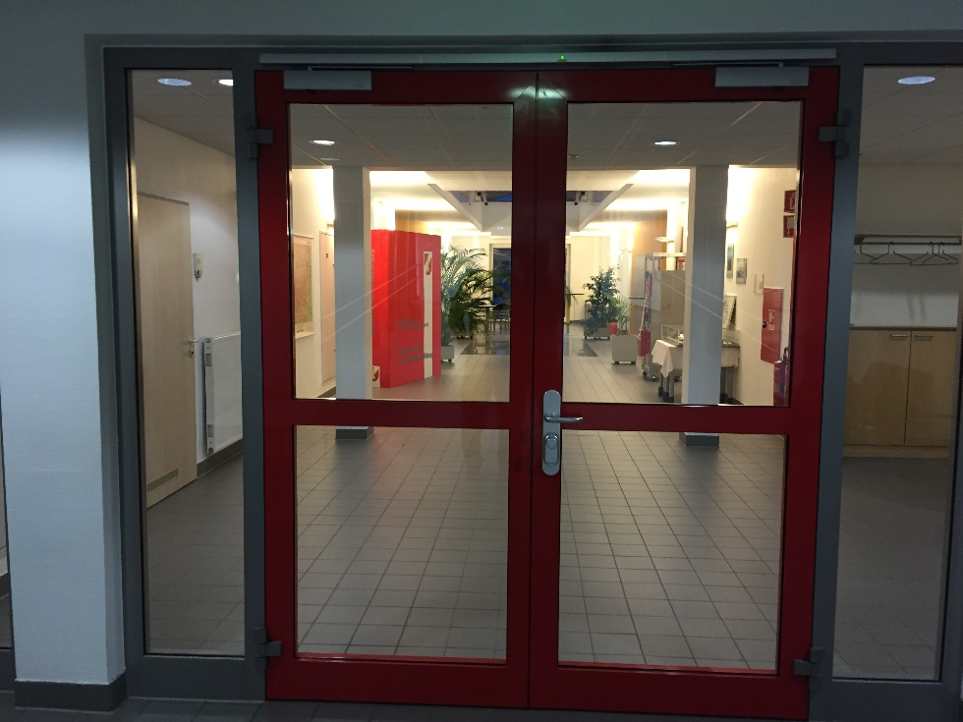
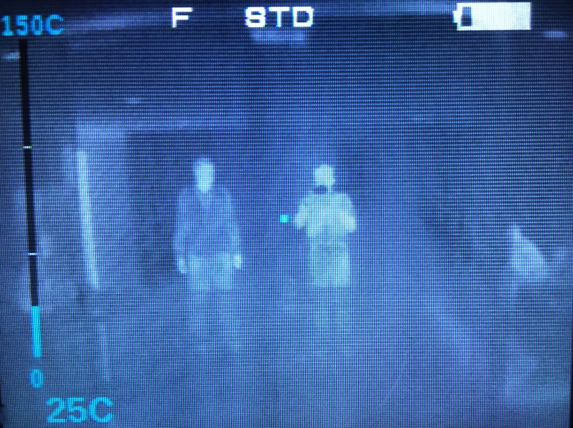
Einsatzgrundsätze
Spiegelungen
Blick durch die Glastüren ohne WBK
Keine Personen sichtbar
Blick durch die Glastüren
mit einer WBK
Reflexion der AS-Träger

Slide 23
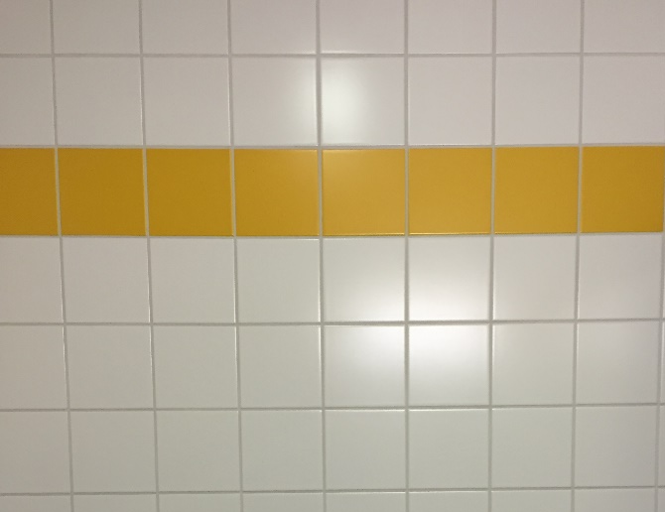
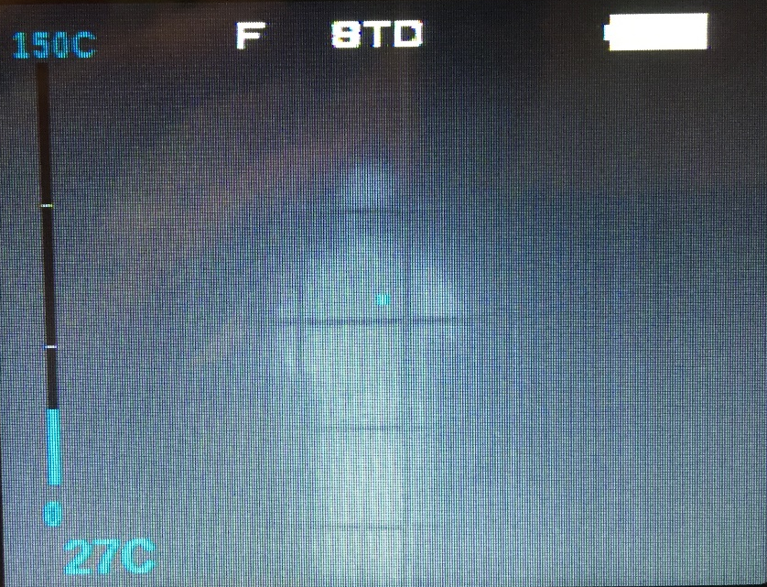
Einsatzgrundsätze
Spiegelungen
Blick auf eine Fliesenwand ohne WBK.
Keine Personen sichtbar
Blick auf eine Fliesenwand mit einer WBK.
Reflexion der AS-Träger.

Slide 24
Einsatzgrundsätze
Abschirmung
Wärmestrahlung durchdringt nur teilweise Materialien bzw. Gegenstände (Transmission)
Beispiele (keine Durchdringung)
  Glas (Fenster, Tür, …)
  Wasser
  Mauern
  Blatt Papier (reicht bereits für eine Abschirmung aus)
  …
➔ Mit einer WBK kann man nicht durch Wände, Fenster, … sehen

Slide 25
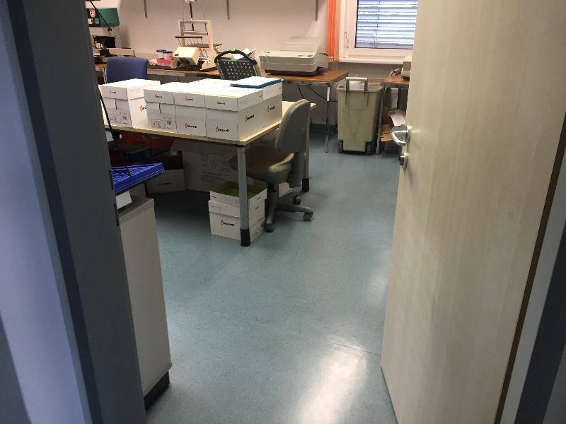
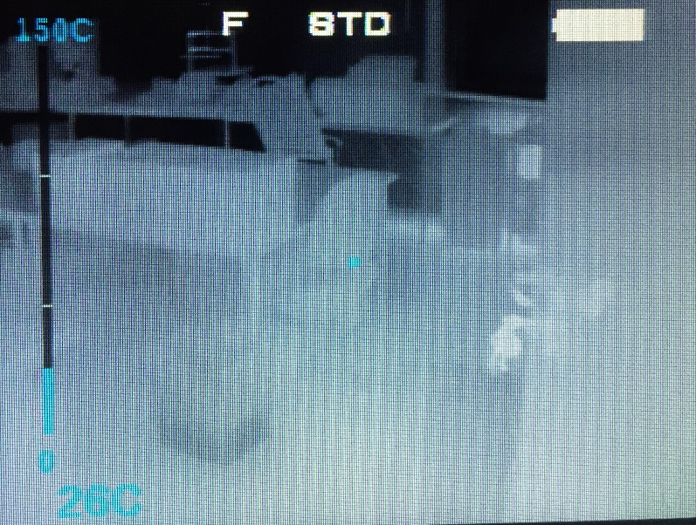
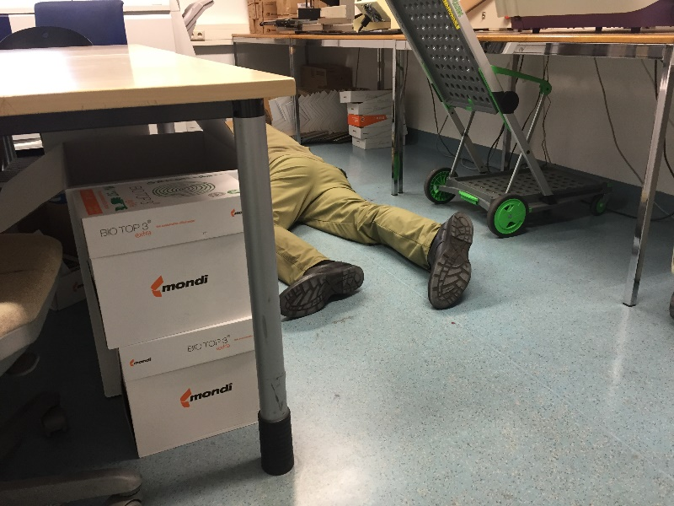

Einsatzgrundsätze
Abschirmung - Personensuche

Slide 26
Einsatzgrundsätze
2-D-Bild richtig „lesen“
Unser Auge ist ein 3-D-Bild gewohnt
Eine WBK liefert aber ein 2-D-Bild
➔ Distanzen sind schwieriger einzuschätzen
(„Achtung“ bei Zoom-Funktion)
➔ Erkennen von Gefahrenquellen möglich
Aber: - Wo genau?
- Distanz?
- Gleiche Temperatur wie Boden
→ schwer zu erkennen

Slide 27
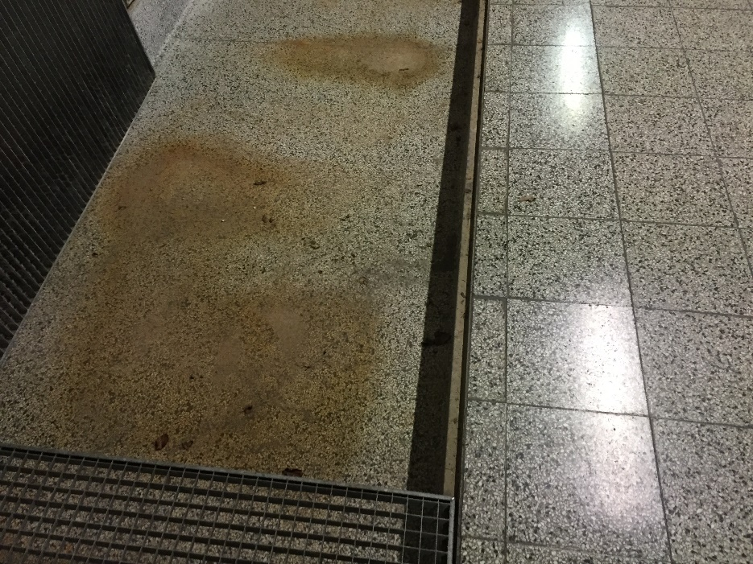
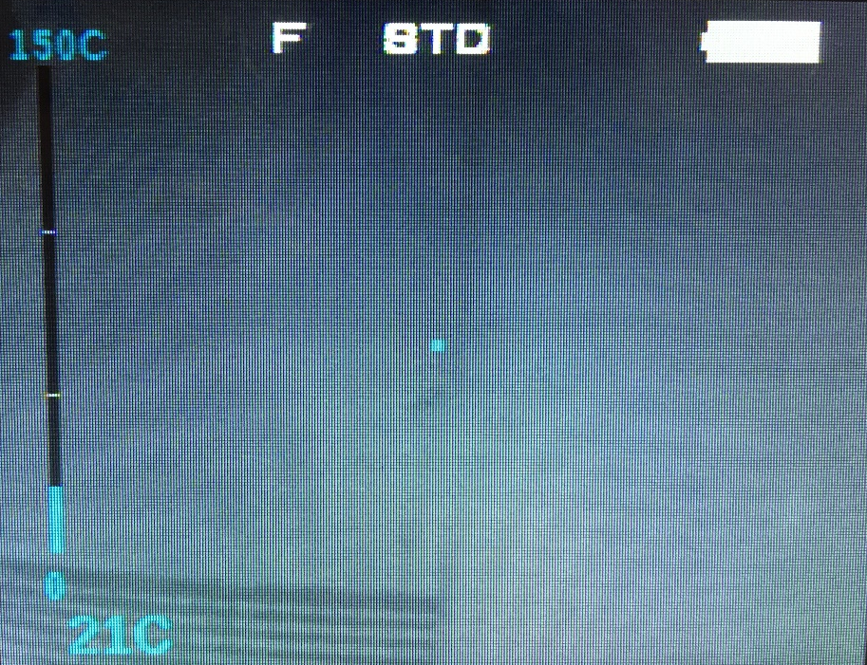
Einsatzgrundsätze
2-D-Bild richtig „lesen“
ACHTUNG!
Absturzgefahr am Wärmebild sehr schwer erkennbar

Slide 28
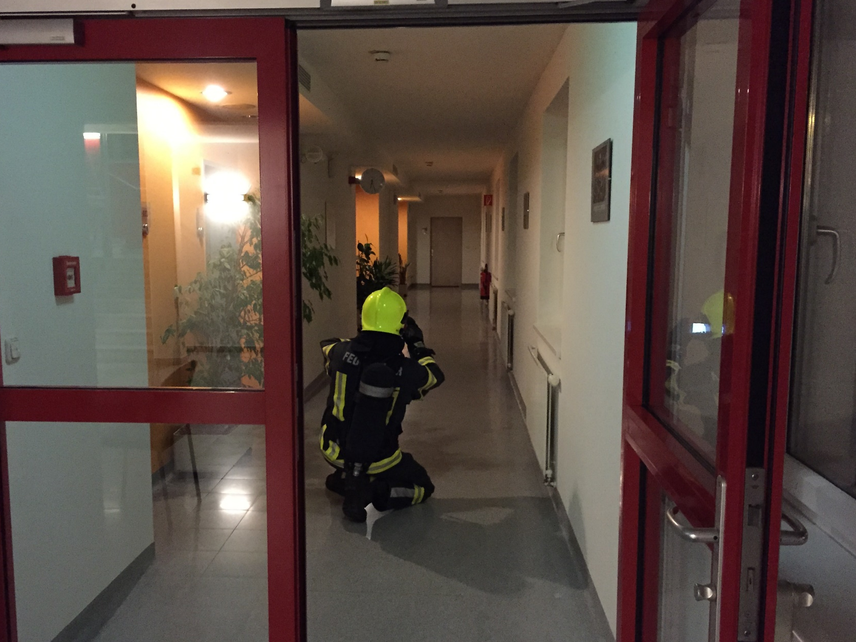
Einsatzgrundsätze
Würfelblick

Slide 29

Würfelblick

Slide 30
Einsatzgrundsätze
Erkundung / Tür-Kontrolle
Eine Wärmebildkamera ist ein optimales Hilfsmittel zur Auffindung des Brandraums
Ein heller „Kranz“ um eine Tür deutet auf einen Wärmestau im Raum hin
bzw. eine Erwärmung der Türe
(meist im oberen Bereich)
➔ vermutlicher Brandraum

Slide 31
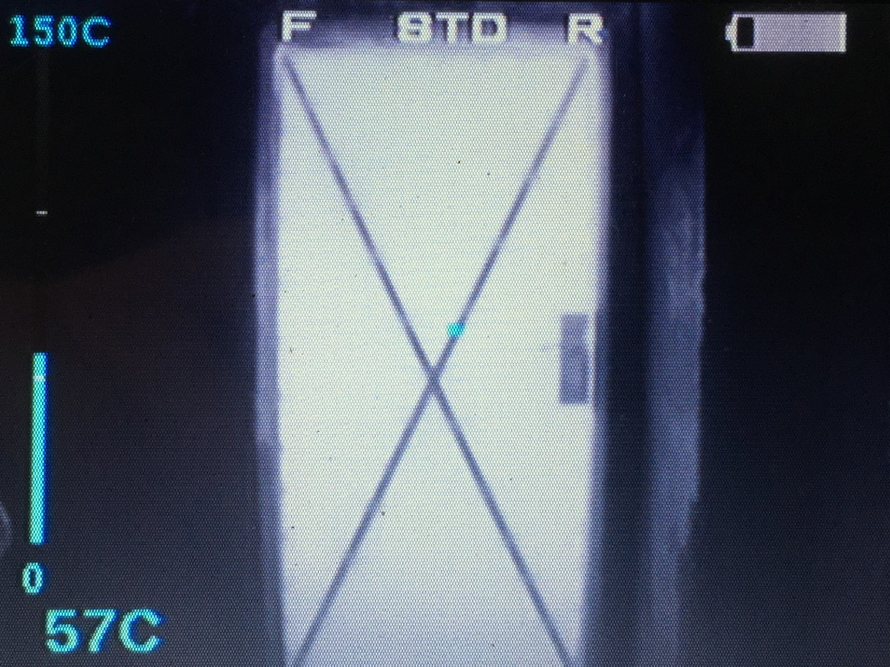
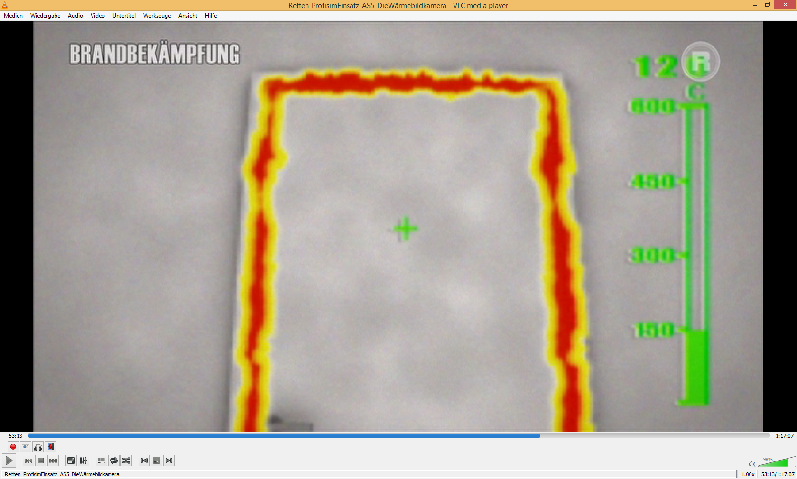
Einsatzgrundsätze
Erkundung / Tür-Kontrolle

Slide 32
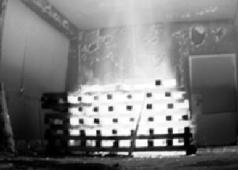
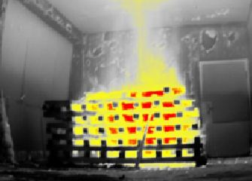
Einsatzgrundsätze
Wahl des richtigen Farbschemas
Farbmodus „white-hot“ (weiß = heiß)
(bei neueren Kameras → Einfärbungen möglich)
Brandeinsatz, …

Slide 33
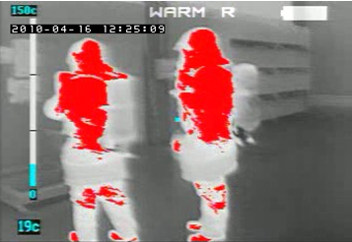
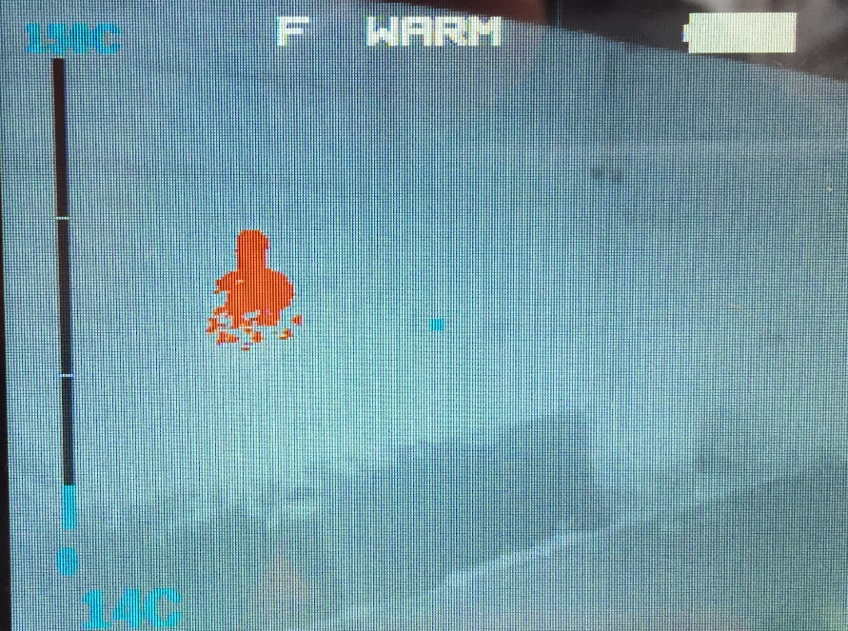
Einsatzgrundsätze
Wahl des richtigen Farbschemas
Farbmodus „Hitzefinder“ („Warm-Finder“)
(Einfärbung des relativ wärmsten Bereichs)
Personensuche / -Kontrolle,
Glutnestsuche, …

Slide 34
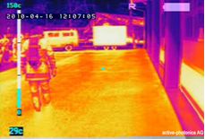
Einsatzgrundsätze
Wahl des richtigen Farbschemas
Farbmodus „Vollfarben“ („Multicolor“)
Verschiedene Temperaturen werden in unterschiedlichen Farben dargestellt
Technische Einsätze, Personensuche,
Türkontrolle, Glutnestsuche, …

Slide 35
Einsatzgrundsätze
Standbild-Funktion
Informationsweitergabe an
Rohrführer und Truppmann
Bild aus schwer einsehbaren Bereichen
→ Zwischendecke / -boden
→ Blick um eine Ecke (z.B. Gasflasche)
Informationsweitergabe an Führungskräfte
→ Erkundung (Brand, Schadstoffeinsatz)
→ …

Slide 36
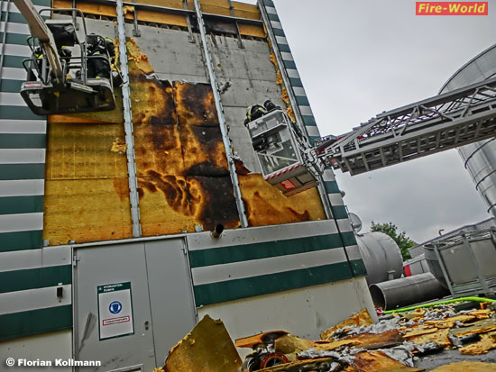
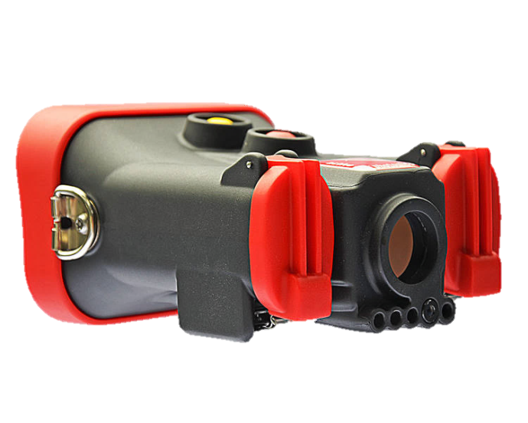
Einsatzgrundsätze
Laserpointer

Slide 37
Einsatzgrundsätze
Wer hat die WBK im Einsatz?
Erstphase ➔ ev. EL oder GRKDT für Erkundung
(Lokalisierung, ev. Brandausbreitung erkennen, …)
Wenn nur eine Kamera an der Einsatzstelle verfügbar ist? (Regelfall)
➔ unbedingt an AS-Trupp übergeben
- Sicherheit!!!
- schnellere / effizientere Personensuche
- schnellere / effizientere Brandbekämpfung
- …
Kommunikation!!

Slide 38
Einsatzmöglichkeiten
Brandeinsatz
Erkundung
Personensuche in verqualmten Räumen
Zur schnellen Lokalisierung des Brandherds
Zum Erkennen des Löscherfolges
Suchen von versteckten / kleinen Brandnestern
(Nachlöscharbeiten)
Kontrollieren der Temperatur von z. B. Gasflaschen
…

Slide 39
Einsatzmöglichkeiten
Technischer Einsatz / Schadstoff-Einsatz
Suchen von Personen im Freien (in der Nacht)
z.B. nach VU (Sitze, Umfeld, …), Suchaktionen, …
Suchen von Personen im Wasser (Oberfläche)
Erkennen von (exothermen) chemischen Reaktionen
Erkennen von Gefahrstoff-Schlieren auf Gewässern
Erkennen der Füllhöhe in einem Behälter
Erkennen der Austrittsstelle von Gasen
Erkennen von Gaswolken
…

Slide 40
Einsatzgrenzen
Fehlinterpretationen z.B. durch Haustechnik, Reflexion durch glatte Flächen wie Spiegel, Glas, Wasser, Wasserdampf usw., sind möglich.
WBKs können träge reagieren und sollen daher langsam geführt werden.
Wärmequellen hinter Glas / Isolationen
(z.B. Gipswände usw.)
können nicht sichtbar gemacht werden.
Starker Ruß absorbiert Infrarotstrahlen.

Slide 41
Fazit WBK
Eine WBK ist nur ein Hilfsmittel
➔ kein Allheilmittel
➔ nur so gut wie der Bediener
Eine WBK ist ein techn. Gerät ➔ ev. Defekt
(leerer Akku, Beschädigung, Verlust, …)
➔ Einsatz muss, wie bisher, auch weiterhin
ohne WBK abgewickelt werden können!
➔ WBK ersetzt keine bisherigen Taktiken
und Techniken ➔ nur Unterstützung

Slide 42
Fazit WBK
Aufgaben des Truppführers:
➔ „Sehender“ im Trupp („Blindenhund“)
➔ Führen des Trupps → neue Möglichkeiten
(z.B. Steuern des Rohrführers → Erfolg)
➔ Kommunikation wird noch wichtiger!!
➔ NICHT ausschließlich „WBK-Maschinist“
→ Mitarbeit im Trupp weiterhin notwendig

Slide 43
Fazit WBK
Vorteile:
➔ mehr Sicherheit für eingesetzten Trupp
➔ schnellere Personenrettung
➔ schnellere / effizientere Brandbekämpfung
➔ effizientere Einsatzabwicklung (Allgemein)
Damit verbunden:
➔ AUSBILDUNG mit der WBK
➔ WBK nur so gut wie der Bediener

Slide 44
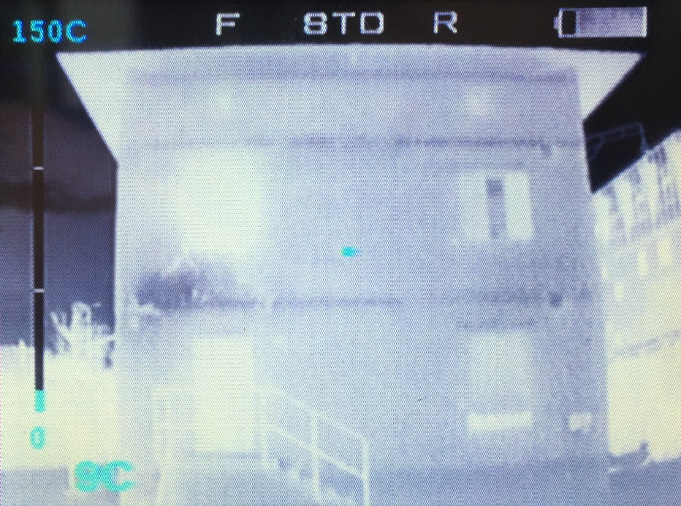

Anwendungsbeispiele
Brandeinsatz
Erkundung (außen / Tür-Kontrolle)

Slide 45
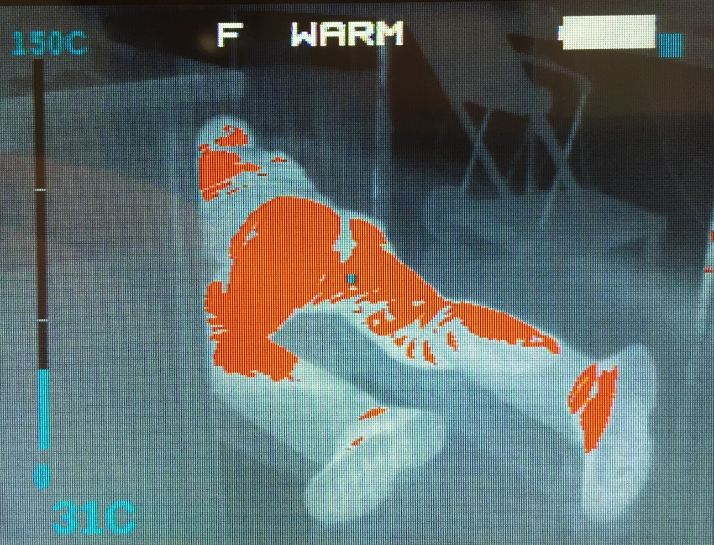
Anwendungsbeispiele
Brandeinsatz
Menschenrettung

Slide 46
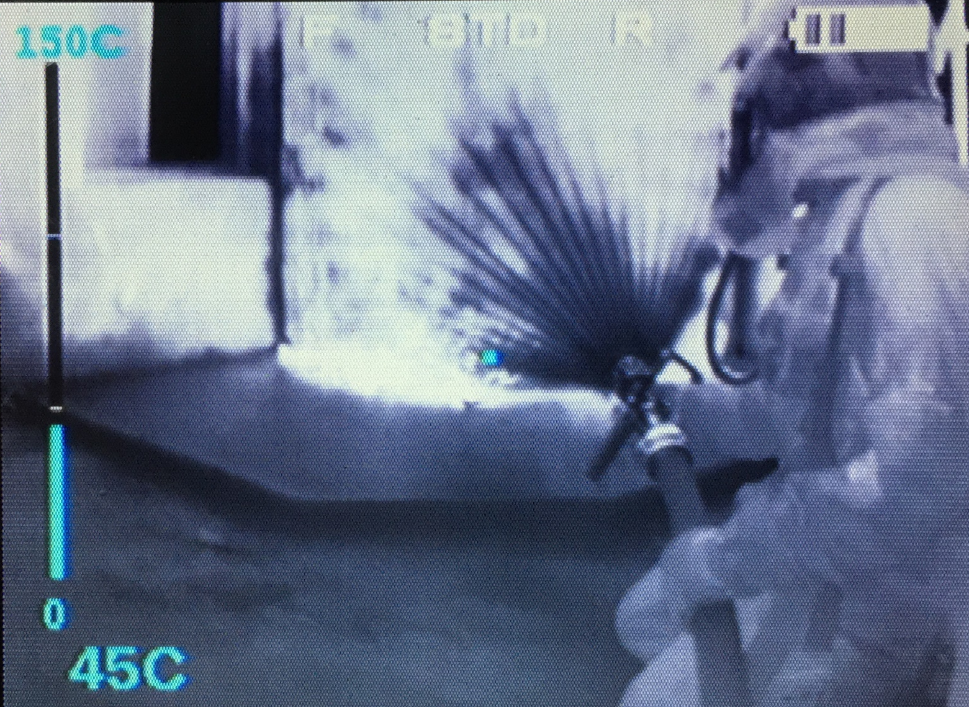
Anwendungsbeispiele
Brandeinsatz
Brandbekämpfung

Slide 47
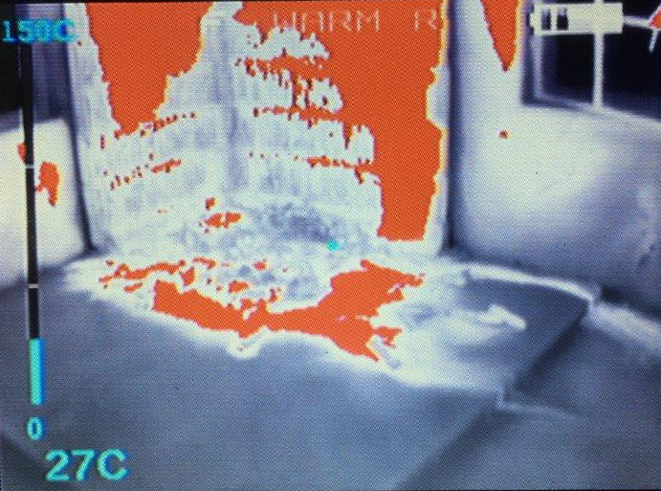
Anwendungsbeispiele
Brandeinsatz
Glutnester
ACHTUNG: nicht alles was warm ist, ist auch ein Glutnest

Slide 48
Anwendungsbeispiele
Brandeinsatz
Erwärmung / Füllstand Gasflasche

Slide 49
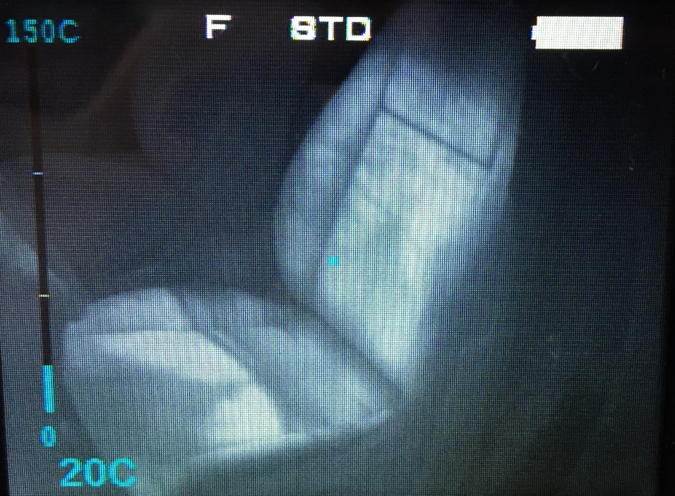
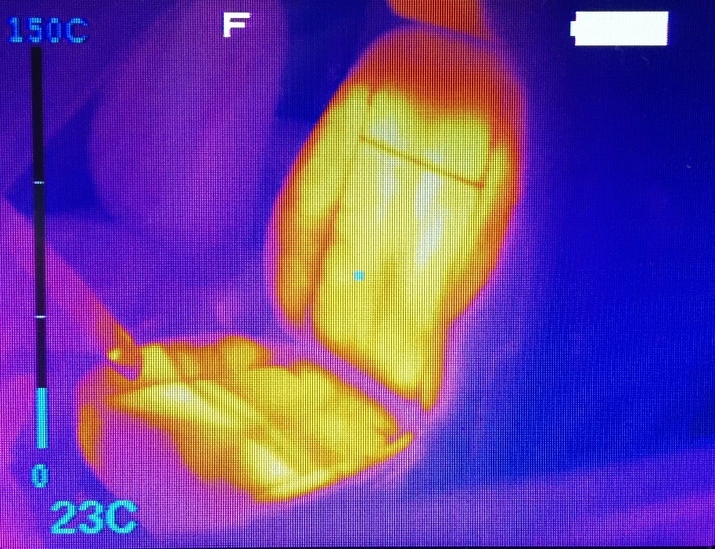
Anwendungsbeispiele
Technischer Einsatz
Restwärme

Slide 50
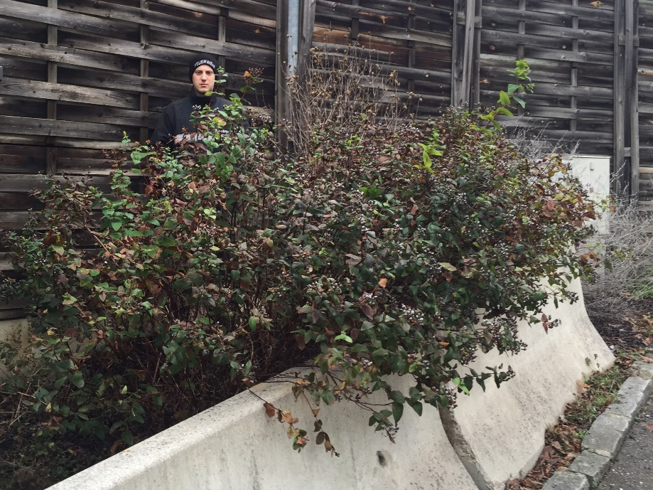

Anwendungsbeispiele
Technischer Einsatz
Person im Gelände

Slide 51
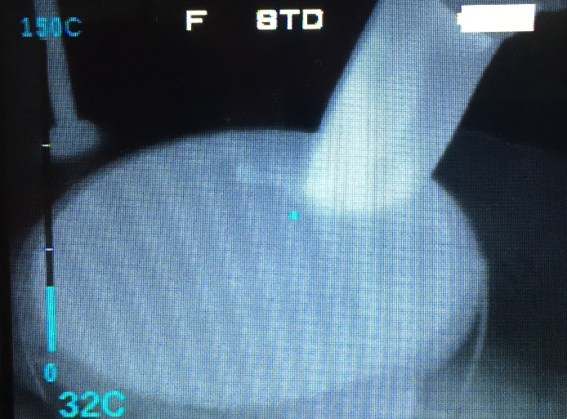
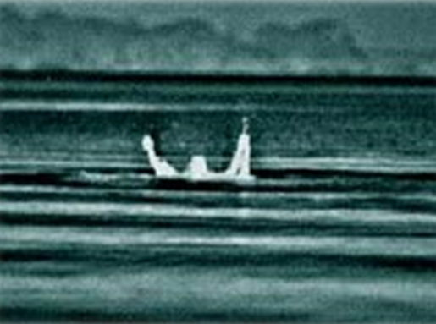
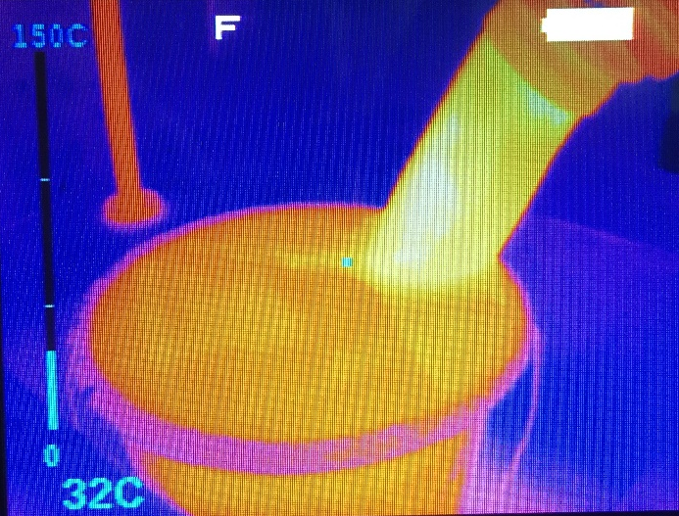
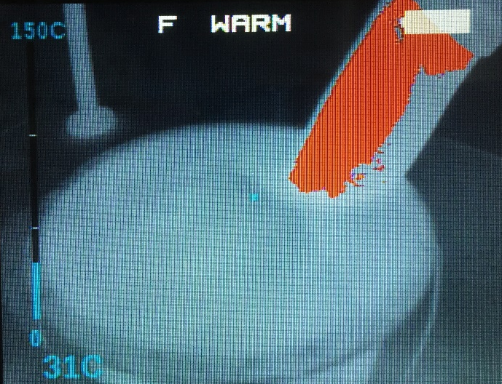
Anwendungsbeispiele
Technischer Einsatz
Person im Wasser

Slide 52
Anwendungsbeispiele
Schadstoff-Einsatz
Schadstoff auf Gewässer

Slide 53
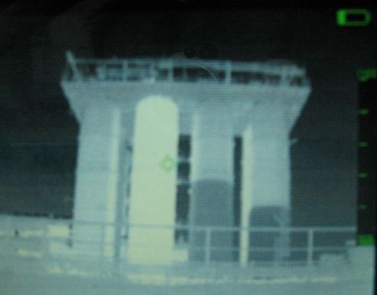
Anwendungsbeispiele
Schadstoff-Einsatz
Füllstände bei nicht isolierten
Behältern

Slide 54
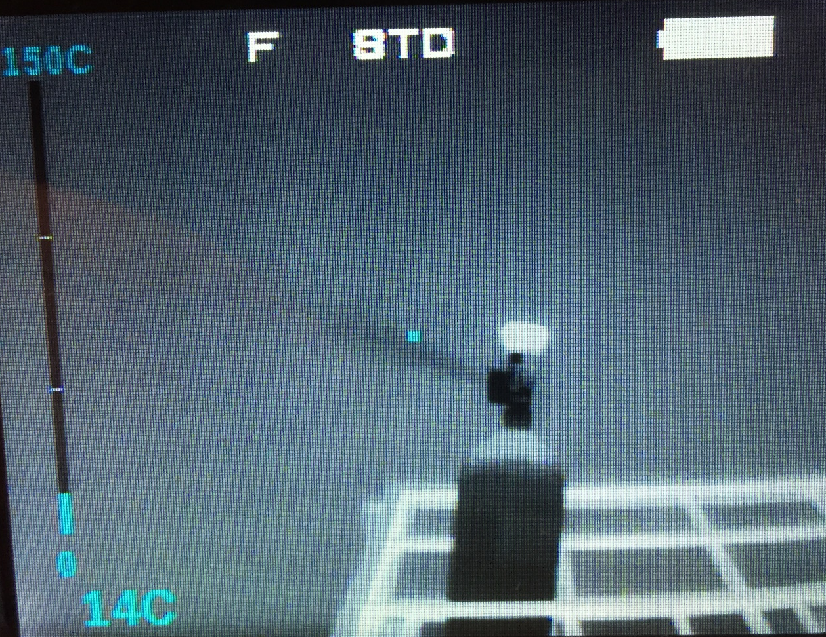
Anwendungsbeispiele
Schadstoff-Einsatz
Gasaustrittsstelle

